Slide 1
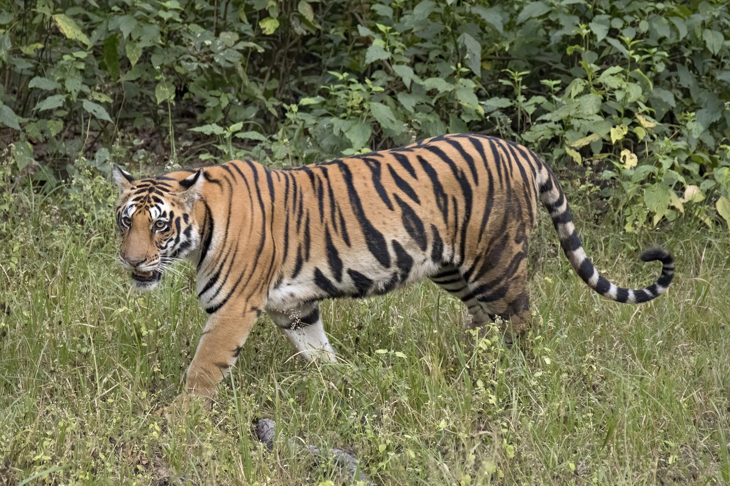
Información para padres/tutores de sexto grado entrantes de CMS. Noche
22 de Mayo, 2024 CMS Cafeteria 5:30-7:00 PM
Bienvenida-Sra. Johansen
Introducciones-Personal/Maestros de CMS
Intérprete de español: Sra. Mel (mesa de atrás si la necesita). Este grupo rotará con el “Grupo 1” sin importar con qué comience el apellido de su estudiante.
Instrucciones para esta noche y folleto con mapa: Sra. johansen
Comenzar rotaciones (ver la siguiente diapositiva)

Slide 2
Instrucciones para padres/tutores para la rotación de esta noche:
Padres/tutores, rotaran entre aulas y temas según el apellido de su estudiante. La Sra. Johansen se pondrá en contacto con el altavoz y le avisará cuando sea el momento de rotar.
A-C es el Grupo #1 y comienza con el Sr. Anderson en la habitación 203.
D-G ​​es el Grupo #2 y comienza con la Sra. Brown en la habitación 603.
H-O es el Grupo #3 y comienza con Sr. DDA 703
P-S es el Grupo #4 y comienza con la Sra. Moore en 701
T-Z es el Grupo #5 y comienza con la Sra. Reed en 302
Cada grupo rotará en orden (el grupo 1 pasa al 2, el 2 pasa al 3….5 pasa al 1, etc.)
5:40 PM-5:50 PM 1.ª rotación
5:55 PM-6:05 PM 2da rotación
6:10 PM-6:20 PM 3ra Rotación
6:25 PM- 6:35 PM 4ta Rotación
6:40 PM-6:50 PM 5ta Rotación
6:50 PM-7:00 PM Áreas Abiertas (si lo deseas)
Área abierta (cafetería o salones designados) Temas: coro, banda, FBLA, HOSA, deportes escolares para estudiantes de sexto grado, Parent Square, centro de aprendizaje/IEP, 504, TAG, consejería

Slide 3
Temas de rotación de grupos para esta noche
Sra. Reed: acceso al hogar e informes de progreso en papel, calificaciones, informes de progreso de atletismo/clubes y elegibilidad. Recibirá su nombre de usuario y contraseña de acceso a casa aquí.
Sr. DDA- PE y expectativas de salud, vestimenta de educación física, visualización del plan de estudios de salud.
Sr. DDA- PE y expectativas de salud, vestimenta de educación física, visualización del plan de estudios de salud.
Sra. Brown-Organización/Necesidades del estudiante: incluido pase de pasillo, casilleros/mochilas, carpeta, agendas, útiles escolares (se proporciona la lista)
Sr. Anderson- Responsabilidad del estudiante: llegadas tarde, trabajo de recuperación después de ausencias, ausencias planificadas, cómo la responsabilidad académica y de mal comportamiento que comienza tener su hijo, lugares donde obtener ayuda.

Slide 4
Temas de áreas abiertas para esta noche
CMS Atletismo: regístrese en la mesa de la cafetería; obtener forma fisica
Banda/Coro-Sr. Chapman/Sr. Telfer en Sala de Música 407
CMS FBLA/HOSA-Sra. Anderson en la cafetería de CMS
Centro de aprendizaje/educación especial: Sra. Habitación Holst 202
504/Consejería/ELD/504 preguntas-Sra. Tomás Habitación 201
Información de Parent Square: comuníquese con la Sra. Scovil en bscovil@creswell.k12.or.us si no tiene Parent Square actualmente y no recibió un correo electrónico de ella hoy.
Preguntas generales-Pregunte a la directora Johansen en la oficina de CMS

Slide 5
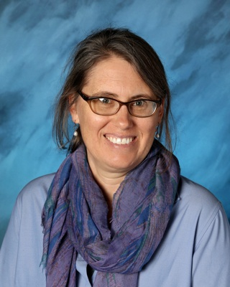
ROTACION-SRA. REED
Este es mi 28.º año de enseñanza y el 22.º año en la Escuela Secundaria de Creswell.
Comencé en la Escuela Secundaria de Creswell en Enero de mi sexto grado y me gradué de la Escuela Preparatoria de Creswell.
Doy clases de ciencias en sexto grado y mi materia optativa es “Artes de fibras”, que incluye costura y artesanía en cuero.

Slide 6
Acceso a Inicio (obtenga su tarjeta de inicio de sesión) y revisaremos la información en las siguientes diapositivas
Informes de progreso en papel
Académico: se envía a casa los jueves con su estudiante para su firma y debe devolverse para obtener puntos.
Atletas/Clubes (se incluye el comportamiento): hecho los viernes por su estudiante y presentado a la oficina de CMS antes de que se vayan.
Calificando en 6to grado
Las clases académicas son A-F.
Los salones principales son P/NP (aprobado, no aprobado)
Las materias electivas son A/P/NP (“A”, aprobado, no aprobado)
ROTACIÓN-SRA. REED

Slide 7
Vaya al sitio web del Distrito Escolar de Creswell. https://creswell.k12.or.us/
Vaya a la pestaña "Familias" en la parte superior y luego elija "Centro de acceso al hogar".
Utilice la información de inicio de sesión proporcionada por la Sra. Blomberg para iniciar sesión. Comuníquese con ella en khicks@creswell.k12.or.us si tiene problemas para iniciar sesión. Desafortunadamente, los maestros no pueden ayudar con esto porque no tenemos el acceso "detrás de escena" como ella lo tiene para solucionar cualquier problema de contraseña o inicio de sesión.
Instrucciones de acceso al hogar para familias

Slide 8
Información de Acceso al Hogar

Slide 9
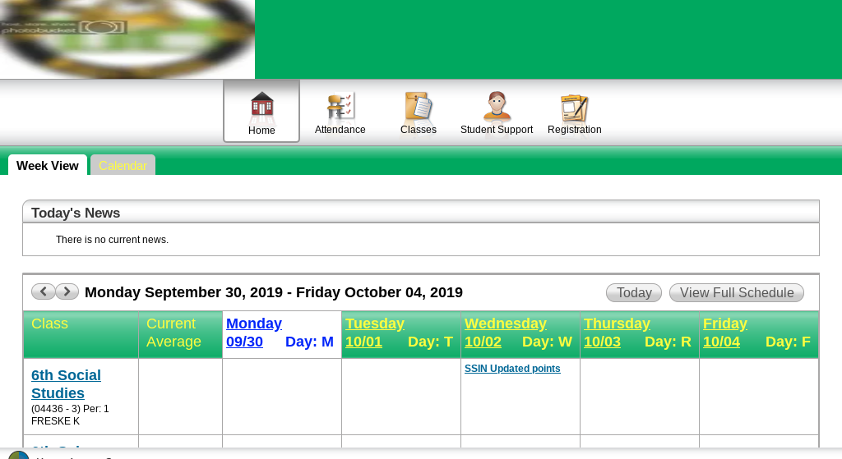
Cuando inicias sesión por primera vez, esto es lo que ves. Esta no es necesariamente información útil. Para obtener información sobre las calificaciones, haga clic en el icono "Clases". Esto lo llevará a ver "en vivo" sus calificaciones.

Slide 10
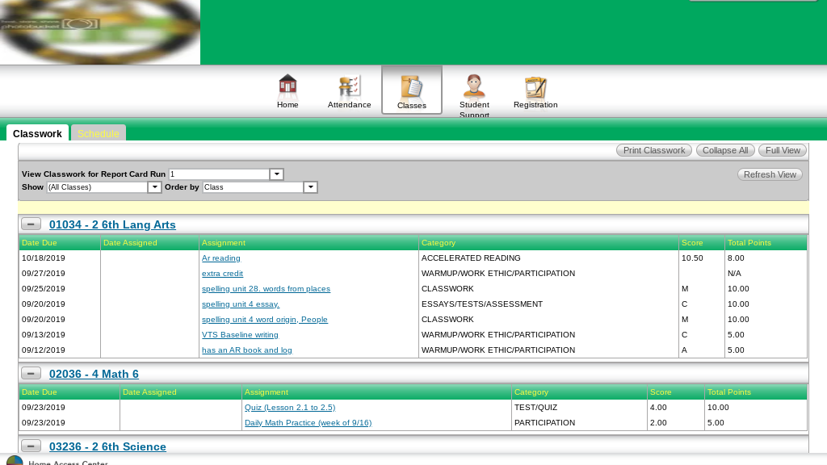
Esta vista es más útil, pero no le permite ver su calificación general en una clase. Para ver la calificación general de la clase Y las calificaciones porcentuales por categoría, presione vista completa.
Hacer clic
Vista completa
para ver las calificaciones de la clase

Slide 11
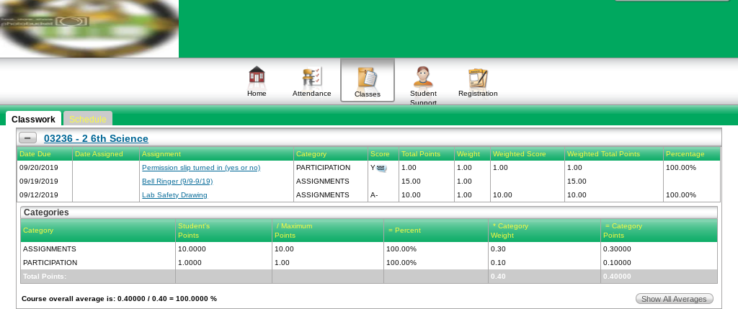
Esta es mejor. Ahora puedes ver la calificación general de la clase de ciencias. La calificación general se mostrará para cada clase.

Slide 12
Si ve estas líneas grises onduladas junto a cualquier tarea, coloque el cursor sobre ellas para leer la nota del maestro.

Slide 13
Esta es una nota del profesor. Aquí es sólo una nota social así que puedo usarla como ejemplo pero también puede ser una nota académica.

Slide 14
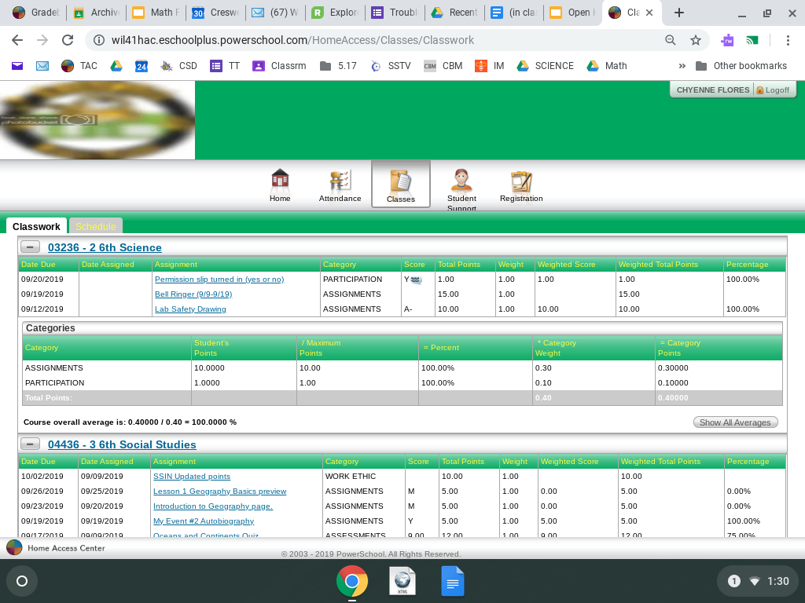
Haga clic en el nombre de cualquier tarea azul y abra el enlace. Algunos profesores ponen una nota con la tarea para ayudar a recuperarla en caso de ausencia

Slide 15
Haga clic en el nombre de cualquier tarea azul y abra el enlace. Algunos profesores ponen una nota con la tarea para ayudar a recuperarla en caso de ausencia.

Slide 16
Inicio Acceso GRADOS (parte 1)
A, B, C, D, F son grados regulares 95% = A, 85% = B, etc.
Y significa“Sí, hiciste la tarea y obtuviste el 100% del crédito”
N significa “No, hiciste la tarea y obtuviste el 0% del crédito”
Un NÚMERO donde está la calificación significa que obtuviste esa misma cantidad de puntos en la tarea.
X significa "Reparar" y obtienes un crédito del 70%.

Slide 17
Inicio Acceso CALIFICACIONES (parte 2)
AB significa que estuvo ausente y, hasta que recupere la tarea, obtiene 0% de crédito.
M significa "Falta" y hasta que se complete, obtienes 0% de crédito.
Quiere decir "tarea incompleta" y hasta que la completes, obtienes 0% de crédito.
aa significa "Asignación adaptativa" y se utiliza si el estudiante tiene un Plan de educación individual o un Plan 504 donde las tareas deben modificarse.
EXC significa "Excusado" y esa puntuación se excluye de la calificación (no aumenta ni disminuye la calificación)
Si una calificación está EN BLANCO, generalmente significa que la tarea aún no ha sido calificada (aunque no todos los maestros usan este método, pero el maestro de sexto grado sí. EN BLANCO = aún no calificado)

Slide 18
Inicio Acceso GRADOS (para alumnos de 6º de secundaria)
Para estudiantes de sexto grado... Si una calificación está EN BLANCO, significa que la tarea aún no ha sido calificada.
Un espacio en blanco donde está la calificación puede significar que es posible que la tarea aún no haya vencido. O, si la fecha de vencimiento ya pasó, es posible que la puntuación aún no esté en Home Access.
Las calificaciones deben ingresarse manualmente en Home Access desde Google Classroom y otras plataformas de aprendizaje. El proceso no es automático. Home Access no se comunica con Google Classroom ni con ninguna otra plataforma de aprendizaje.
Las calificaciones se actualizarán semanalmente (antes del miércoles por la noche).
Las calificaciones NO se actualizan automáticamente en Home Access. Toda la información la ingresan los maestros.

Slide 19
Fechas de vencimiento
Si la fecha de entrega es futura, la calificación de la tarea no se tendrá en cuenta en la calificación de la clase hasta que haya pasado la fecha de entrega.

Slide 20
Visión general de
Otras pestañas/información de acceso al hogar

Slide 21
Pestaña INICIO
Esto muestra su horario de clases y sus tareas. Se muestran en sus fechas de vencimiento.

Slide 22
Pestaña ASISTENCIA
Esto muestra su asistencia a la escuela. Los diferentes colores muestran diferentes motivos de ausencia. Pase el cursor sobre la fecha para ver el motivo de la ausencia.

Slide 23
Pestaña CLASES
Esto muestra sus puntuaciones en las tareas. Recuerde hacer clic en "VISTA COMPLETA" para ver las calificaciones de su clase. Recuerde que para sexto grado, un “espacio en blanco” significa que no se califica.

Slide 24
Pestaña REGISTRO
Esto muestra parte de la información de registro que se encuentra en el sistema Home Access. En este momento solo muestra un poco de información.

Slide 25
¿Necesitas ayuda para iniciar sesión?
¿Está bloqueado el acceso a su hogar?
Comuníquese con la oficina de CMS. Los profesores no pueden desbloquear cuentas en Home Access. Sra. Blomberg kblomberg@creswell.k12.or.us o (541) 895 6091
Desafortunadamente, los maestros no pueden ayudar con esto porque no tenemos el acceso que tiene la oficina.

Slide 26
Preguntas frecuentes
¿Por qué la calificación está en blanco? La tarea no falta.
Para los estudiantes de sexto grado, una calificación en blanco significa que la tarea no ha sido calificada o aún no se ha ingresado en Home Access.
¿Por qué mi calificación es una “F” o una “D”?
Mire "Clases" y descubra qué tareas faltan. Las tareas faltantes reducen las calificaciones.

Slide 27
Preguntas frecuentes
¿Por qué no puedo ver mi calificación de ciencias? ¿Matemáticas?
Debe hacer clic en "Vista completa" para ver las calificaciones de su clase. Si no lo hace, todo lo que verá son las calificaciones de sus tareas.
¿Qué significa una “Y” o una “I”?
Mire una de las diapositivas anteriores que enumeran los diferentes grados y cuánto valen.

Slide 28
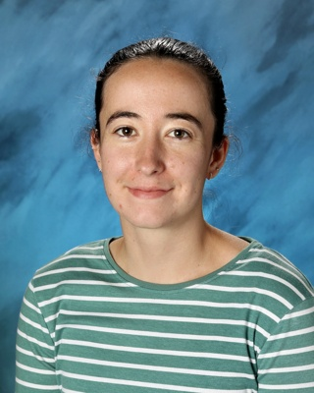
ROTACIÓN-Sra. Brown
De el centro de Oregon
Le encanta viajar con mochila, hacer jardinería, viajar y leer.
Enseña matemáticas de sexto grado y enseñará la materia electiva de artes culinarias el próximo año.

Slide 29
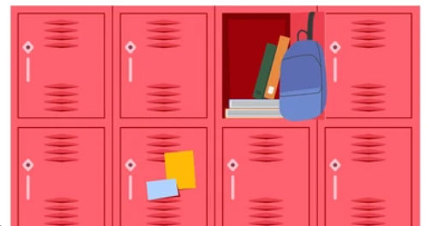
Suministros y organización
Consulte la lista de útiles escolares proporcionada.
Es importante que los estudiantes traigan los útiles necesarios a cada clase y realicen un seguimiento de sus tareas.
Las carpetas se utilizan para organizar y realizar un seguimiento de los trabajos de todas las clases de los estudiantes.
Se traen mochilas de clase en clase para ayudar a llevar suministros.
Los casilleros se utilizan para guardar suministros cuando no son necesarios y ayudan a evitar que las mochilas se vuelvan demasiado pesadas.
Cualquier teléfono que se traiga a la escuela debe permanecer apagado y en los casilleros.

Slide 30
Lista de útiles recomendados para sexto grado de Creswell Middle 2024
Mochila/mochila con su nombre (sugerimos la bolsa tipo silla de montar que cabe mejor en el casillero y también protege mejor el chromebook de su estudiante).
Lonchera/bolsa con su nombre (si trae el almuerzo a casa)
Una carpeta de 3 anillas (aproximadamente 2 pulgadas)
Un paquete de divisores con bolsillos (normalmente un paquete de 5)
Dos paquetes de papel de cuaderno con agujeros.
Dos cajas de lápices
Un estuche para lápices
Una caja de bolígrafos azules.
Un sacapuntas personal
Una perforadora personal de tres agujeros (cabe en tu carpeta)
Un paquete de lápices de colores.
Un paquete de resaltadores
Un paquete de borrador de punta para lápiz
Un par de audífonos/auriculares económicos que se conectan al Chromebook
Dos cuadernos de espiral (matemáticas)
Una regla
Un paquete de fichas
Dos cuadernos de composición (ciencias y estudios sociales)
Dos cajas de pañuelos Kleenex (para el salón de clases).
Una botella de agua reusable con tu nombre
Zapatos de educación física (para guardar en su casillero) y vestimenta de educación física adecuada (que también puede guardar en su casillero)
Vaya a School Pay y pague la tarifa estudiantil de su estudiante ($30). Esto cubre algunos útiles básicos para el aula de su estudiante durante el año.
Vaya a School Pay y pague la tarifa de la clase electiva del primer trimestre de su estudiante ($15).

Slide 31
Lista de útiles recomendados para sexto grado de la secundaria de Creswell 2024
Otra información:
Los estudiantes pueden comprar lo siguiente en la oficina: lápiz (.50), auriculares ($1), divisores ($3) según sea necesario durante el año.
*Se anima a los estudiantes a traer un pequeño refrigerio diariamente para comer durante su descanso nutricional. A veces hay artículos disponibles para comprar en la tienda de estudiantes.

Slide 32
Gestión del tiempo
En la escuela secundaria es importante que los estudiantes aprendan a administrar su tiempo, ya que tendrán varias clases diferentes y aprenderán a ser responsables de su propio trabajo y puntualidad.
Los Hall Passes son una herramienta para ayudar a los estudiantes a aprender a usar su tiempo de manera responsable y a estar preparados para clase.
Los pases se marcan cuando los estudiantes salen durante la clase para recoger útiles olvidados o usar el baño.
Las fiestas se obtienen al final de cada trimestre con 3 puntos o menos y buena asistencia.
Cada nota después de 9 notas en el mismo trimestre requiere que los estudiantes vayan a la mesa de estudio durante el almuerzo.
Los planificadores se utilizan para ayudar a los estudiantes a realizar un seguimiento de sus tareas y plazos para cada clase.

Slide 33
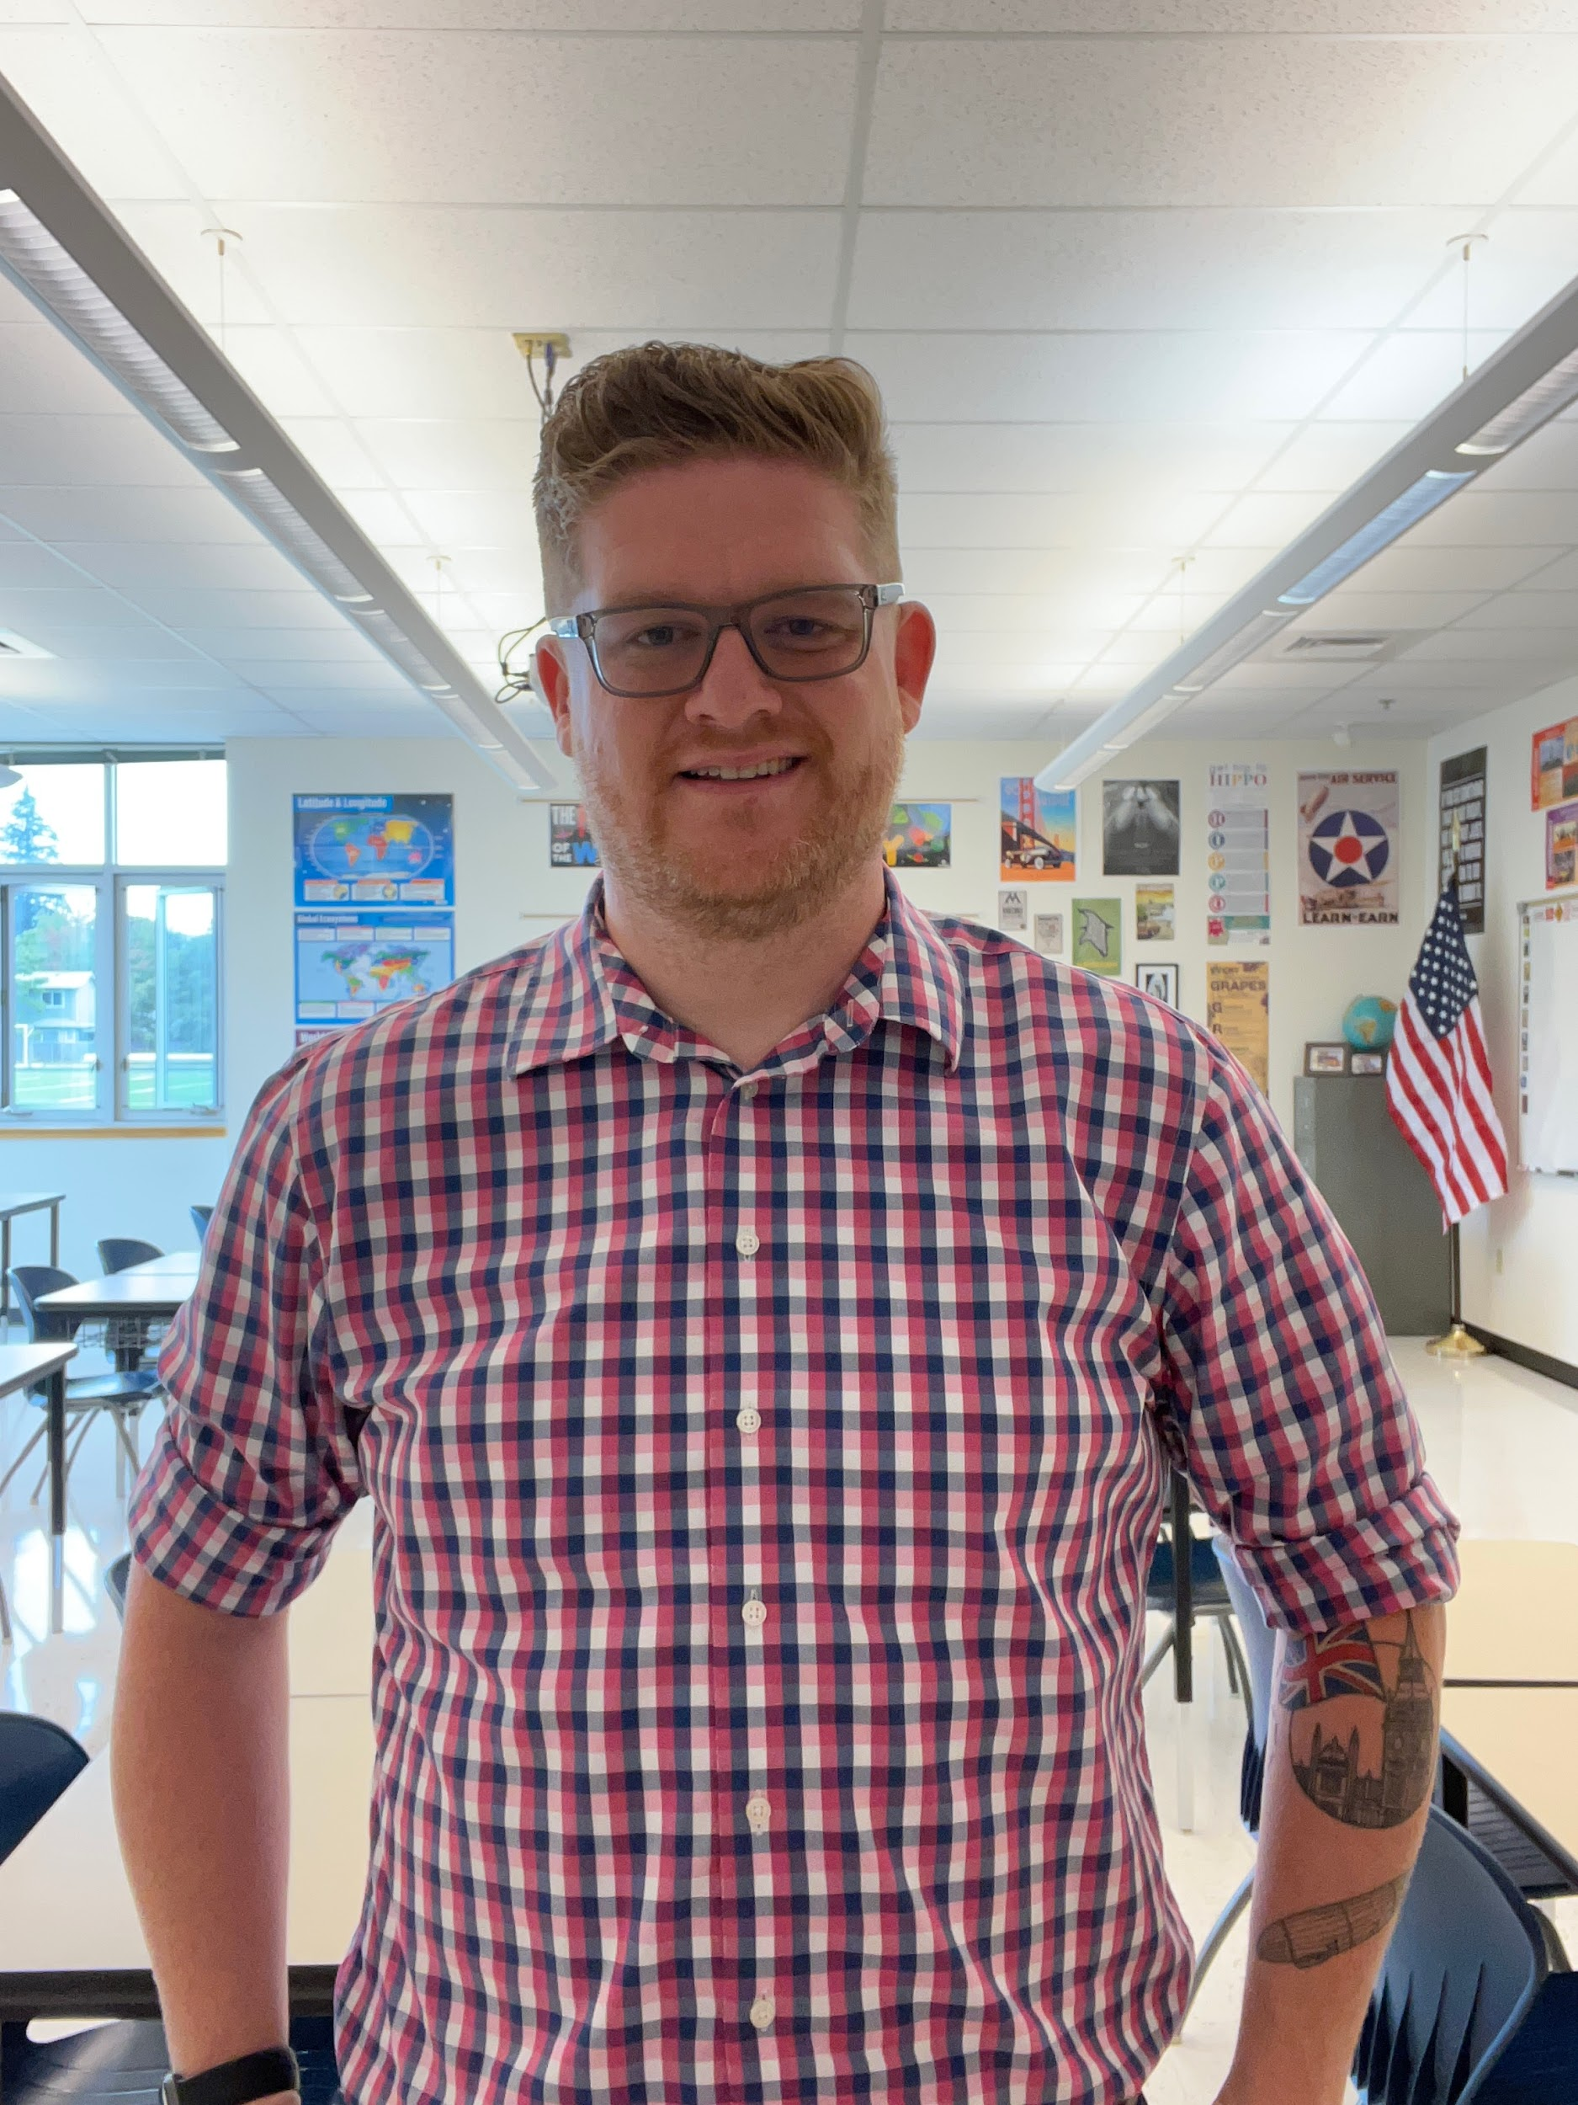
Sr. Anderson
Materia: Estudios Sociales
Años enseñando: 11+
Años en CMS: 1+
Originario de Oklahoma
Aficiones: viajar, leer, escribir, LEGO.

Slide 34
Responsibilidad
A medida que los estudiantes ingresan a la escuela secundaria, asumen más responsabilidad por su éxito académico. En la escuela secundaria de Creswell, esperamos que nuestros estudiantes:
Lleguen a tiempo a clase (las tardanzas excesivas resultan en consecuencias, pérdida de privilegios).
Haga arreglos para recuperar el trabajo después de una ausencia.
Asegúrese de que el trabajo se entregue a tiempo (cada maestro tiene su propia política de entrega de trabajo tarde).
Pida ayuda cuando sea necesario (ayuda con la tarea, mesa de estudio durante el almuerzo, etc.).

Slide 35
¿Cómo pueden los padres ayudar con la responsabilidad?
Anime a su estudiante a aprovechar el tiempo libre para ir al baño, obtener materiales e ir a clase.
Utilice el recreo y el descanso de la mañana para ir al baño y luego socializar con amigos.
Anime a su estudiante a enviar correos electrónicos a sus maestros cuando estén ausentes para poder conseguir trabajo.
Establezca un tiempo semanal con su estudiante para discutir las calificaciones en el acceso a casa y el trabajo que falta.
Anime a su estudiante a hacer preguntas, asistir a la mesa de estudio durante el almuerzo, etc.

Slide 36
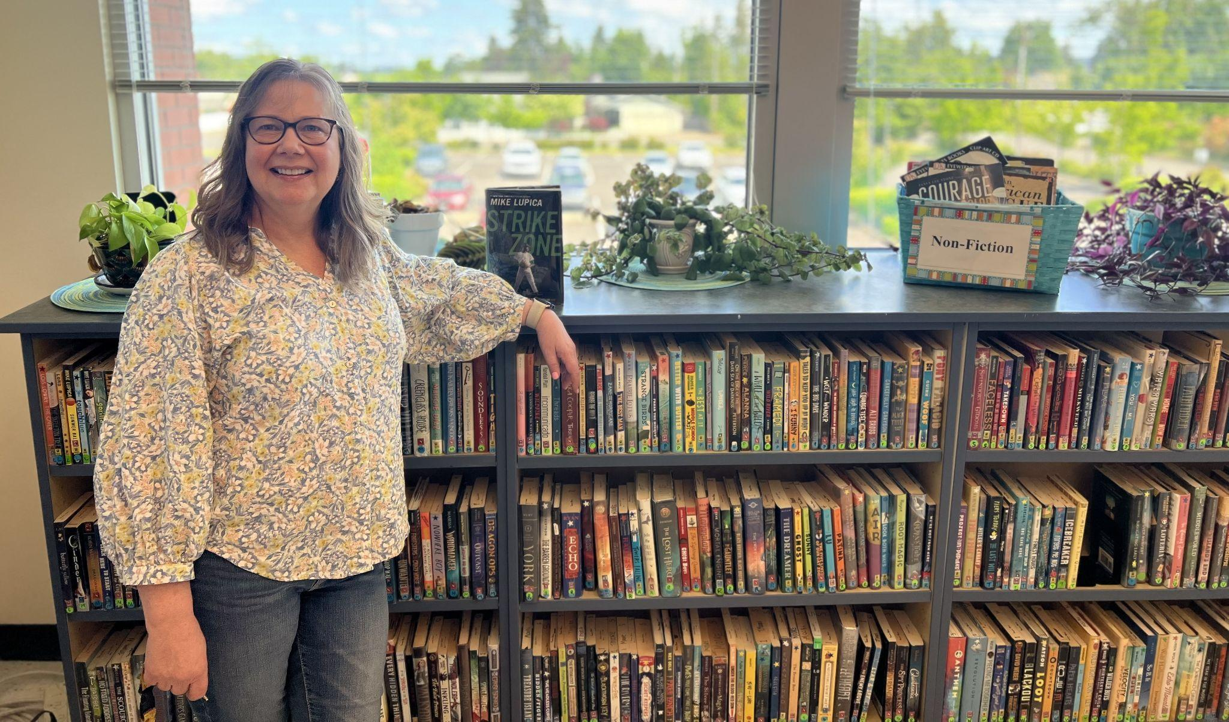
SRA. Tamara Moore
Chiquilla del ejército, se mudó, pero creció en el PNW
Enseñando más de veinte años.
Arte del lenguaje y Estudios Sociales.
Tengo dos hijos adultos
He conocido de 49 of 50 Estados
Aire libre, viajes por carretera, animales, lugares nuevos, lectura, escritura, arte, jardines
¡Me encanta combinar niños con libros!

Slide 37
Basado en la investigación
Programa online de lectura y matemáticas.
Ayuda a determinar las necesidades de los estudiantes, personalizar el aprendizaje y monitorear el progreso.
Proporciona datos para aumentar los avances en el aprendizaje y llenar las brechas de aprendizaje.
El diagnóstico se realiza tres veces al año.
Instrucción personalizada basada en el nivel de habilidad y las necesidades individuales.
El Distrito Escolar de Creswell utiliza el sistema de evaluación comparativa i-Ready para lectura y matemáticas desde jardín de infantes hasta noveno grado para apoyar el crecimiento y el aprendizaje de los estudiantes.

Slide 38
En sexto grado, el trabajo iReady es del 15% para cada grado de Artes del Lenguaje y Matemáticas.
iReady Reading: apruebe dos lecciones Y trabaje 45 minutos a la semana
iReady Math: pasa una lección cada semana
Las lecciones listas se pueden realizar en clase (limitada), WIN, mesa de estudio durante el almuerzo, ayuda después de clases los miércoles, salón principal o cuando terminen otros trabajos.
A los estudiantes se les asigna un Chromebook, que pueden llevarse a casa para completar sus lecciones iReady. También pueden iniciar sesión desde casa utilizando su propio dispositivo doméstico.

Slide 39
Video: ¿Qué es el lector acelerado?
Los estudiantes seleccionan libros por sí mismos.
Biblioteca de CMS
La biblioteca publica de Creswell
Colecciones de los profesores
Colecciones de la casa
Crea una cultura de lectura.
Desarrollar vocabulario y conocimiento.
Desempeñarse mejor en todas las áreas académicas.
Cada libro AR está nivelado y vale puntos.
Se requieren registros de lectura (marcadores)
Artes del lenguaje requiere de 6 a 10 puntos cada trimestre
Estudios Sociales requiere 4 puntos cada trimestre.
Ficción histórica, biografía, no ficción, culturas del mundo y otros
Los estudiantes deben leer 20 minutos diarios fuera de la escuela como tarea.
Lector Acelerado es el 10% de la calificación de Artes del Lenguaje

Slide 40
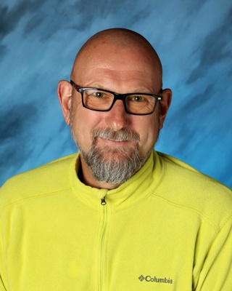
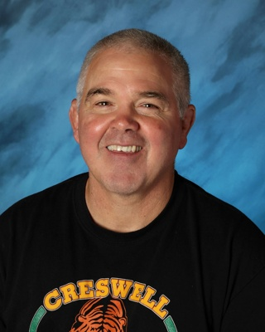
Escuela Secundaria Creswell
6to grado Educación Física y Salud
Sr. DDA
Sr. Cardwell

Slide 41
Plan de estudios-PE de 6to grado
Durante el año escolar 2024-2025, los estudiantes…
- Comprender y aplicar el movimiento.
conceptos.
- Comprender y aplicar la física.
vocabulario educativo en lo que se refiere
a Conceptos de movimiento.
- Demostrar conocimiento de un
estilo de vida físicamente activo.

Slide 42
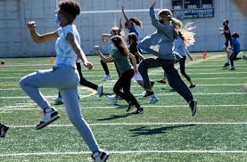
Programa de estudios: educación física de sexto grado
- Comprender el significado de aptitud física y cómo se puede mejorar la aptitud personal. y mantenido utilizando una herramienta de evaluación de la condición física relacionada con la salud como herramienta de medición.
- Comprender y aplicar la seguridad en las actividades de movimiento.

Slide 43
Programa de estudios: educación física de sexto grado
Practicamos una gran variedad de juegos y deportes
Pickleball voleibol bádminton hockey sobre suelo
pelota gaga, baloncesto,
fútbol,
9 cuadrados en el aire,
juegos de kickball,
Juegos de T-ball,...)
Realizamos actividades fitness al menos 3 veces por semana.

Slide 44
Programa de estudios de 6.º grado de salud
Durante el ciclo escolar 2024-2025 los estudiantes aprenderán sobre los siguientes temas en Salud:
Preparación para desastres
Salud reproductiva
Abstinencia
Enfermedades contagiosas

Slide 45
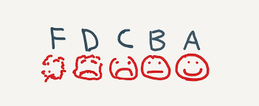
Calificaciones en Educación Física/Salud de 6to grado:
Los estudiantes son calificados según la calidad y la finalización oportuna del trabajo de clase y las tareas, incluidas las oportunidades de aprendizaje basadas en proyectos.
Se realizarán una variedad de evaluaciones para garantizar la comprensión e implementación del contenido.

Slide 46
Calificación:
En Educación Física, a los estudiantes se les asignarán 4 puntos por día.
Los estudiantes pierden puntos por no participar, no vestirse apropiadamente, ser inseguros o tener un comportamiento inapropiado.
La salud constituye el 25% de la calificación de su estudiante y la actividad física constituye el 75% restante.

Slide 47
Atuendo/vestimenta del estudiante para educación física:
Es importante que los estudiantes se vistan con ropa que les sirva para educación física. Los estudiantes NO deben usar ropa reveladora o vestimenta que exponga sus partes privadas. Se sugiere que los estudiantes usen pantalones cortos/pantalones deportivos más largos, una camiseta que cubra el pecho y la mitad del cuerpo y zapatos deportivos. Los estudiantes perderán puntos si no se visten apropiadamente para participar.
Los estudiantes DEBEN usar zapatos deportivos cerrados para participar.
(Sandalias, zapatos de vestir y botas/Romeos/Crocs no son apropiados).
Cuando un estudiante se haya olvidado de traer el calzado apropiado por tercera vez durante el trimestre, no solo perderá puntos, sino que también se le asignará “Detención durante el almuerzo” por no ser responsable.

Slide 48
Ausencias en Educación Física y Salud
Es responsabilidad del estudiante preocuparse por sus calificaciones y completar su trabajo. Debido a que la mayor parte de la educación física se realiza durante la clase, un estudiante recibirá un cero automático por ese día si no está presente (incluso si es una ausencia “justificada” o preestablecida).
Es responsabilidad del estudiante hablar con su maestro o enviarle un correo electrónico para recuperar los puntos perdidos. Los estudiantes tienen una semana desde la ausencia para recuperar la actividad física/PE, de lo contrario se marcará con un cero y no podrán recuperarse

Slide 49
OTROS/PROGRAMAS ESPECIALES/ETC.
Centro de aprendizaje/educación especial
Banda/Coro
CMS FBLA/HOSA
504/Consejería/ELD/TAG
Deportes de sexto grado de CMS

Slide 50
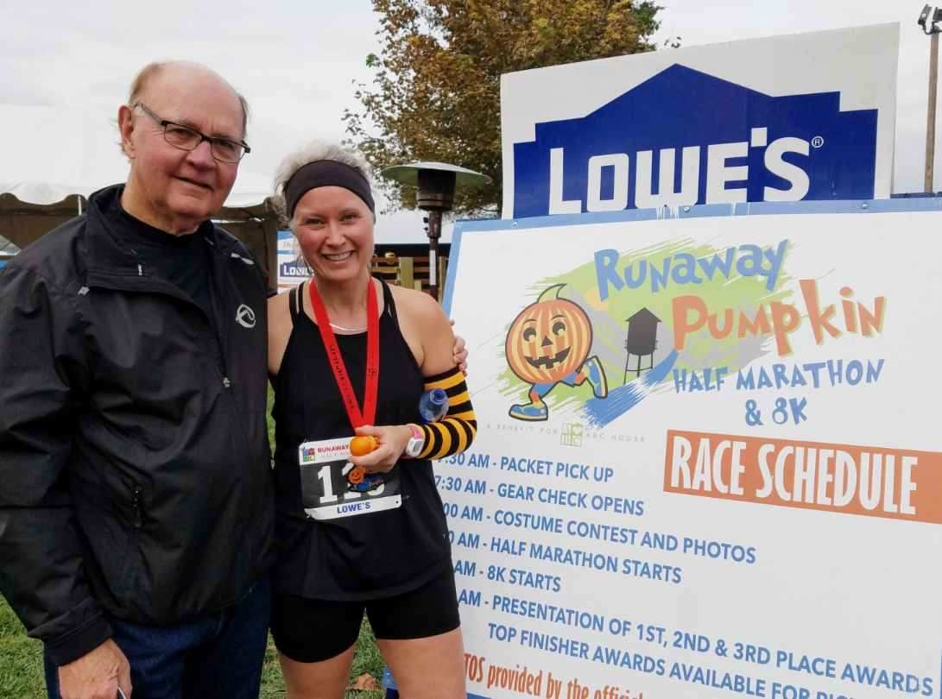
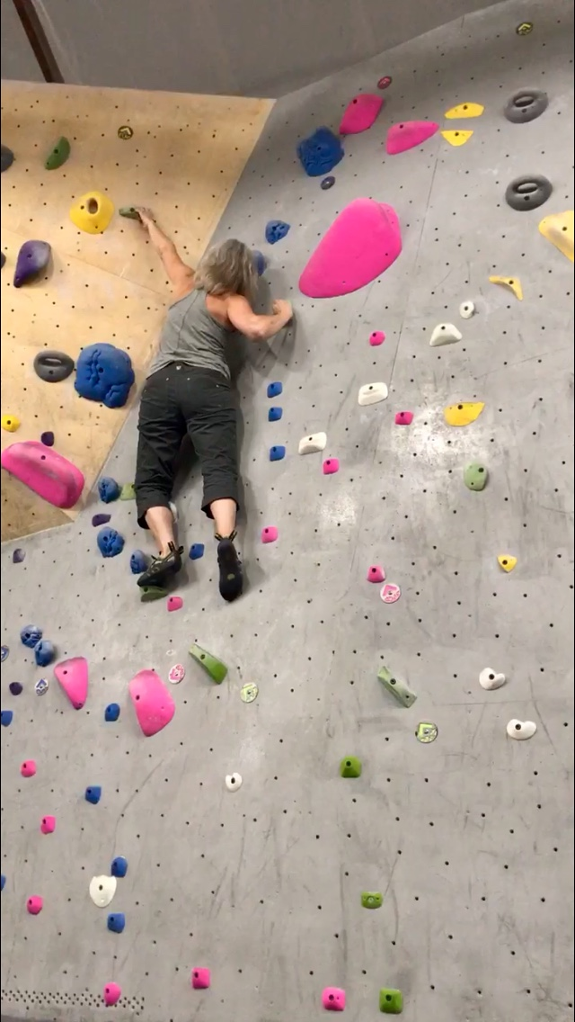
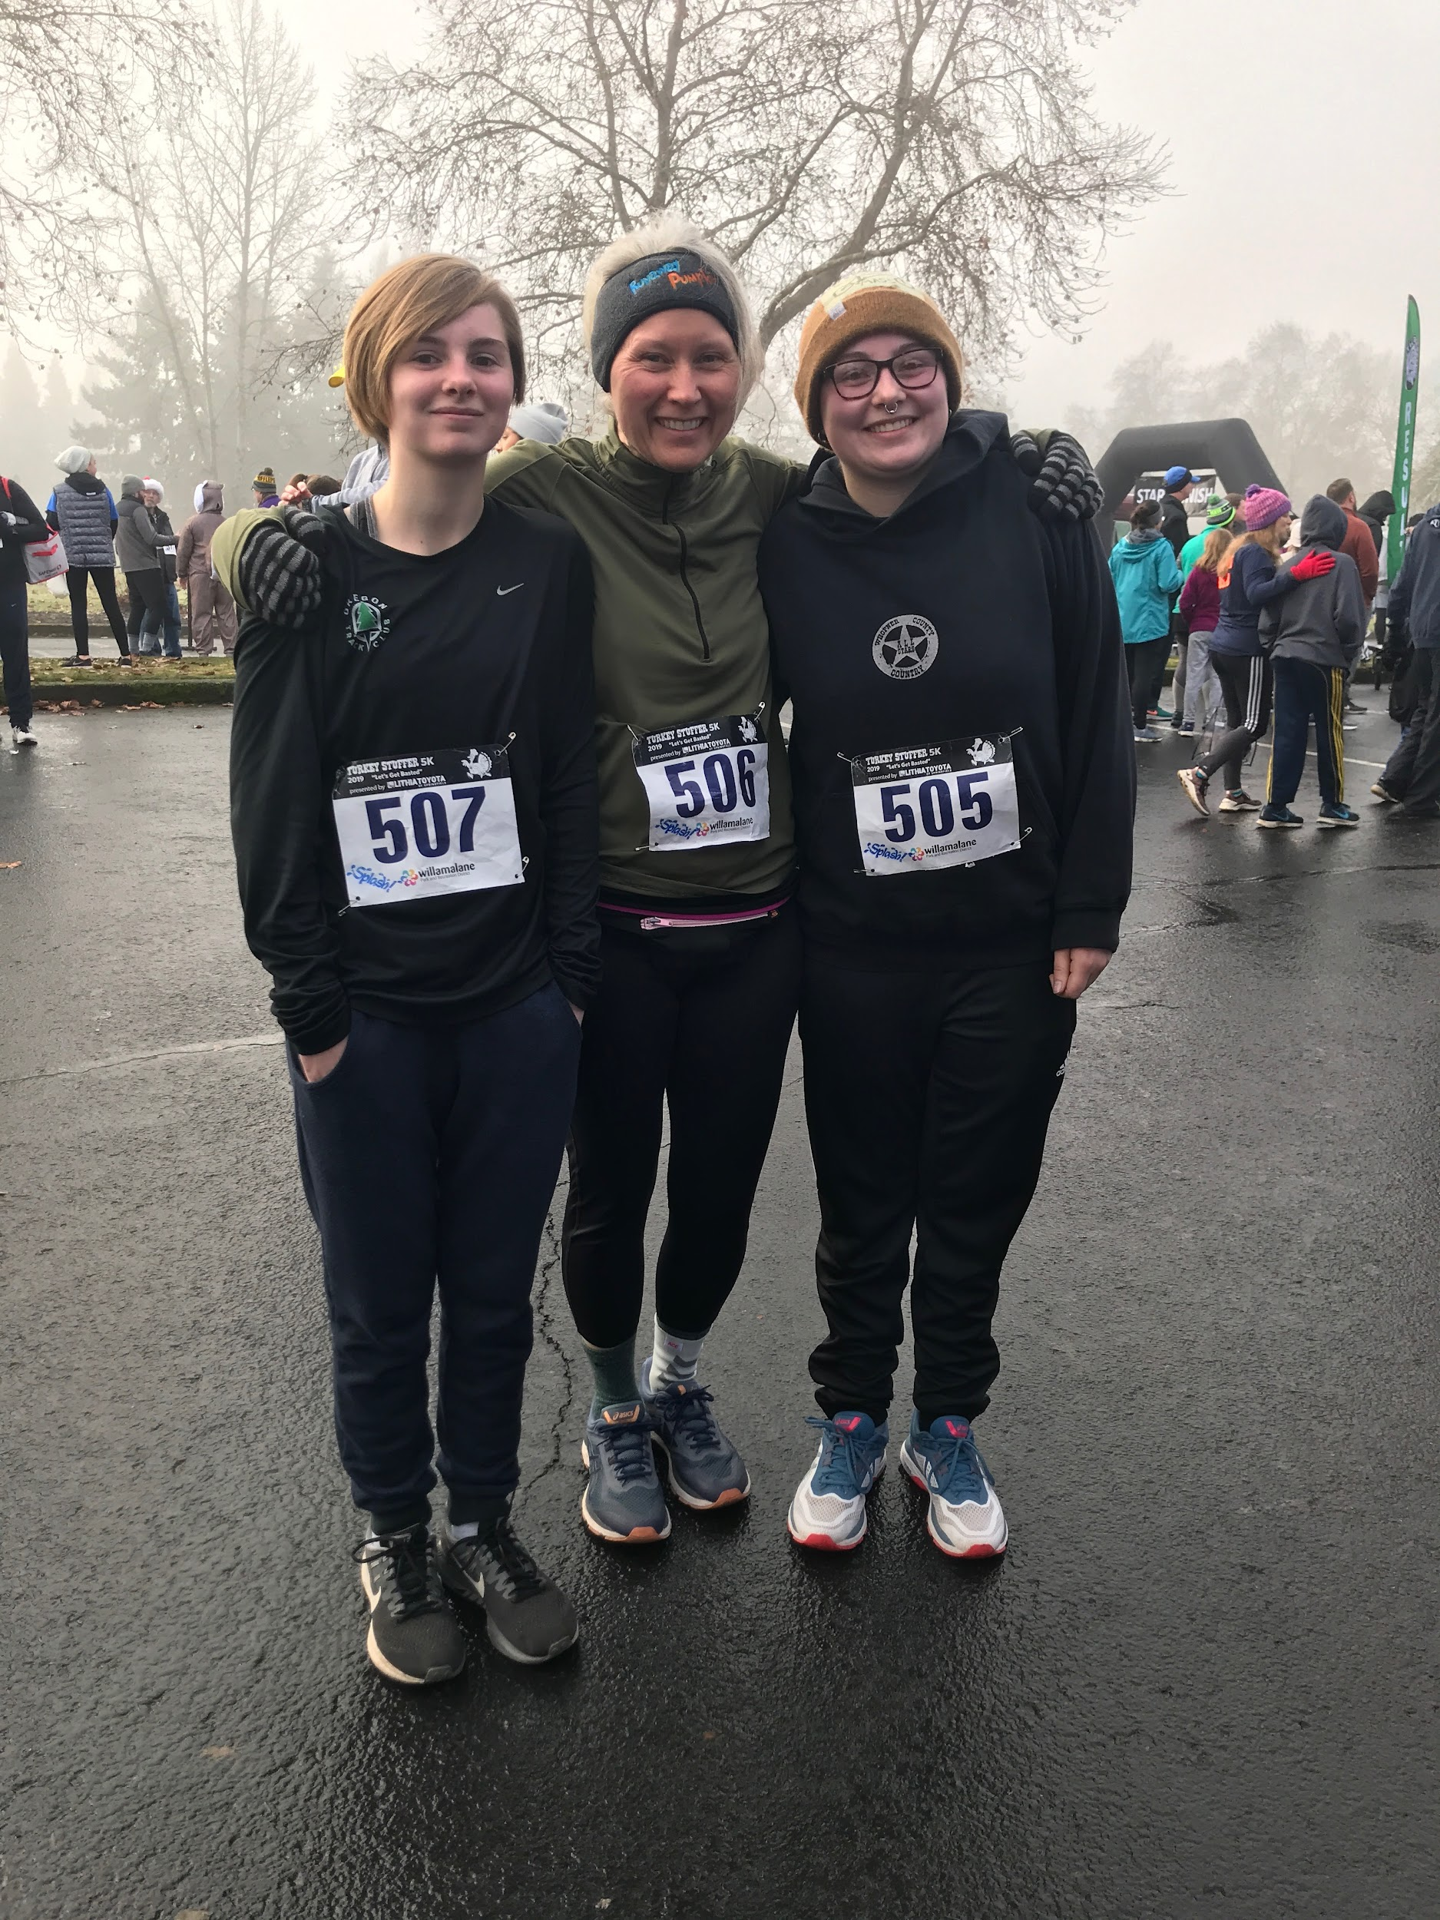
Sr. Holst
Centro de Aprendizaje
6to-8vo grado
(Administrador de casos del IEP)
Yo disfruto…
Corriendo
Leyendo
Escalando
Esquiando
Senderismo
Famillia

Slide 51
¡Bienvenidos al Centro de Aprendizaje!
Profesor: Sr. Holst
Estudiantes: Individuos con IEP que requieren un plan de estudios de reemplazo fuera del nivel de grado
Instrucciones en:
Lectura
Escritura
Matemáticas
Also: Además: Apoyar a los estudiantes con IEP en el plan de estudios de educación general:
Clase de apoyo académico
Quién más : Estudiantes con IEP que necesitan:
un lugar para tomar un descanso
instrucción en habilidades sociales
instrucción de comportamiento social/emocional

Slide 52
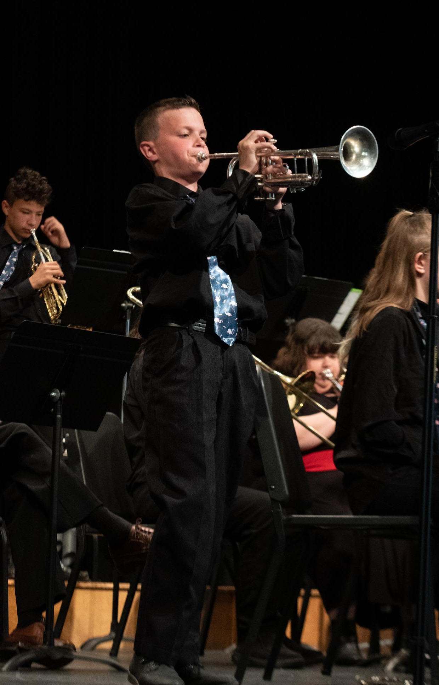
Banda CMS en Sala de Música-Sr. Chapman
Banda principiante
Generalmente, sexto grado, pero ocasionalmente los principiantes mayores pueden hacer que el horario funcione.
Durante el día escolar
Sin requisitos previos
Actúe en el Concierto de Invierno y el Concierto de Primavera.
Los instrumentos se pueden alquilar en la escuela o en la tienda de música local.
Los estudiantes deberán adquirir el uniforme de concierto (pantalones negros y camiseta de la banda)

Slide 53
Banda CMS en Sala de Música-Sr. Chapman
Banda intermedia
7mo y 8vo grado
Durante el día escolar
Requisito previo: finalización exitosa de Banda principiante
Actúe en el concierto de otoño, el concierto de invierno, el concierto de primavera y posiblemente en Saucy Jazz.
Los estudiantes deberán comprar el uniforme de presentación (igual que el de la banda principiante)

Slide 54
Banda CMS en Sala de Música-Sr. Chapman
Banda(s) de jazz
Período cero (antes de clases) en la sala de banda de HS.
Requisito previo: finalización exitosa de Banda principiante, audición de colocación
Actuar para conciertos de otoño, invierno, primavera, Saucy Jazz y ??
Los estudiantes deberán comprar un uniforme de la Banda de Jazz por separado (pantalones negros y camisa con botones).

Slide 55
Banda CMS en Sala de Música-Sr. Chapman
Calificación para todas las bandas:
Práctica - 10%
30 minutos de práctica enfocada y basada en objetivos cada semana.
Participación = 40%
5 puntos/día (75 por cada concierto) por contribución al esfuerzo del grupo.
Capacidad para tocar = 60%
El factor más importante en la calidad de nuestra banda es que cada músico interprete bien su papel

Slide 56
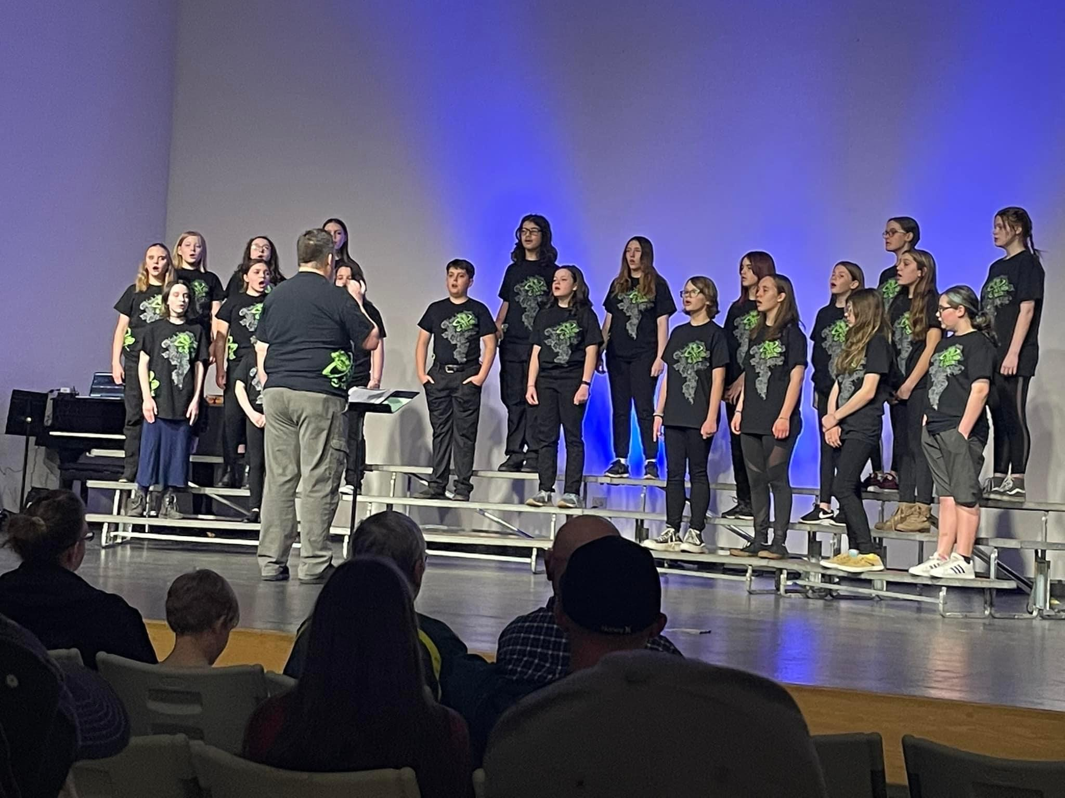
Coro de CMS (7:30-8:10 a. m.)en el salón de música
Este curso se considera un “Período Cero” porque es antes de clases. No reemplaza la materia optativa de un estudiante durante el día escolar en CMS. Esto se lleva a cabo en la Sala de Música de CMS. Los estudiantes usan la puerta lateral del gimnasio para entrar. La puerta está abierta de 7:20 a. m. a 7:45 a. m. Los estudiantes que lleguen tarde deben "llamar" a la oficina principal (la puerta se mantiene cerrada por seguridad y supervisión).

Slide 57
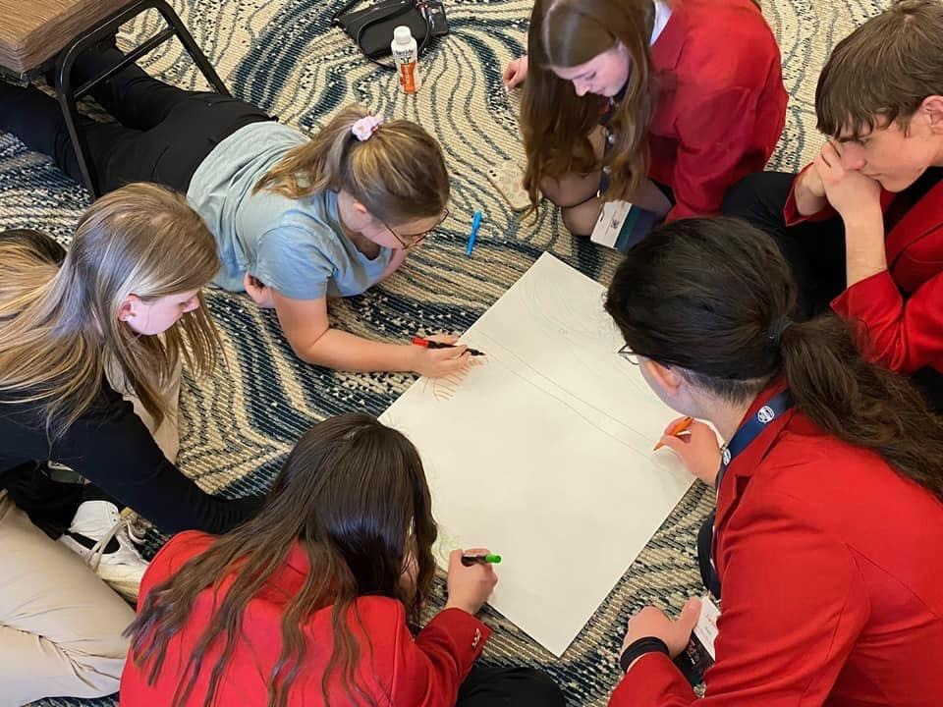
Club CMS HOSA
señora anderson
La escuela secundaria Creswell tiene un club HOSA Future Health Professionals. Este es un club que se inició el año pasado y está en su segundo año de existencia en CMS. ¡El año pasado tuvimos 8 estudiantes que calificaron y compitieron en la Competencia Estatal! La Escuela Preparatoria de Creswell también tiene un capítulo HOSA y ha tenido varios equipos clasificatorios estatales y nacionales en los últimos años. HOSA ayuda a los estudiantes a prepararse para carreras en campos relacionados con la salud a través de competencias académicas, desarrollo de liderazgo y programas educativos. Además, los participantes de HOSA demuestran sus habilidades de liderazgo a través de proyectos de servicio comunitario, actividades de recaudación de fondos y puestos de funcionarios del capítulo.
***La recaudación de fondos/tarifas están asociadas con este club.

Slide 58
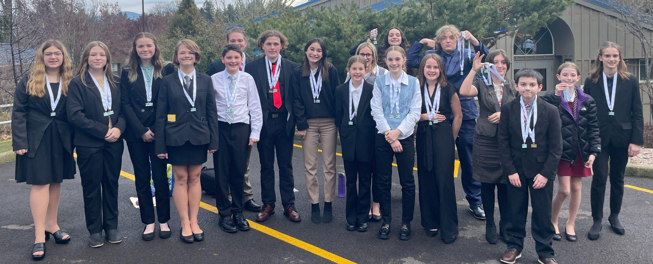
Club CMS FBLA
señora anderson
Escuela Secundaria de Creswell tiene un Club FBLA, que significa Futuros Líderes Empresariales de América. Este es un club que se inició el año pasado y está en su segundo año de existencia en CMS. ¡En la primavera, 20 estudiantes calificaron y compitieron en la competencia estatal! ¡Numerosos estudiantes también fueron elegibles para competir a nivel nacional! La Escuela Preparatoria de Creswell también tiene un capítulo de la FBLA y ha tenido varios equipos clasificatorios estatales y nacionales en los últimos años. Future Business Leaders of America (FBLA) ayuda a los estudiantes a prepararse para carreras en negocios a través de competencias académicas, desarrollo de liderazgo y programas educativos. Los miembros de la FBLA también demuestran sus habilidades de liderazgo a través de proyectos de servicio comunitario, actividades de recaudación de fondos y puestos de oficiales de capítulo.
***La recaudación de fondos/tarifas están asociadas con este club.

Slide 59
Se ofrecen deportes escolares para todos los estudiantes de sexto grado
Otoño:
Cross Country (comienza a principios de septiembre): tarifa de $ 75
Invierno:
Lucha libre (comienza a finales de octubre): tarifa de $ 100
Primavera:
Atletismo (comienza a principios de marzo): tarifa de $ 75
¡Visite creswellathletics.com para registrar a su atleta y Parent Square para obtener actualizaciones sobre cuándo está abierta la inscripción e información a medida que se acerca la temporada! Vaya a SchoolPay.com para pagar sus tarifas. No olvide que su estudiante necesitará un examen físico actualizado para poder participar.
¿Necesita ayuda financiera para que su estudiante participe? Comuníquese con nuestro Director Atlético Brandon Standridge en bstandridge@creswell.k12.or.us

Slide 60
Programas Especiales-ELD, 504, TAG, Consejería
TAG: Los estudiantes identificados como TAG tienen planes específicos para satisfacer sus necesidades. Envíe un correo electrónico a la Sra. Thomas a lthomas@creswell.k12.or.us si tiene preguntas.
ELD: Los estudiantes identificados para recibir servicios ELD los recibirán durante la clase "WIN". Tentativamente, la Sra. Taylor enseñará el próximo año. Puede comunicarse con ella en ltaylor@creswell.k12.or.us. También puede hacerle preguntas a nuestra coordinadora de ELD de CSD, la Sra. Cross, en bcross@creswell.k12.or.us.
504: Los estudiantes con un plan 504 tienen adaptaciones específicas en el entorno de educación general según sus necesidades. Envíe un correo electrónico a la Sra. Thomas a lthomas@creswell.k12.or.us si tiene preguntas.
Consejería: ¿Está interesado en consejería para su estudiante? Envíe un correo electrónico a la Sra. Thomas a lthomas@creswell.k12.or.us si tiene preguntas.

Slide 61
¡Gracias! ¡Esperamos tener a su hijo de sexto grado en el otoño! Nos vemos en la Noche de Regreso a Clases de Otoño.
Cómo ayudar a tu estudiante antes de otoño
Registre a su estudiante en línea para asistir a CMS
Asegúrese de haber descargado Parent Square
Inicie sesión en Home Access utilizando la información que le proporcionaron esta noche.
Compre los útiles escolares recomendados para su estudiante.
Asegúrese de que su estudiante sepa su(s) número(s) de teléfono y su dirección. Dado que a los niños NO se les permite usar sus teléfonos celulares en la escuela, es posible que los estudiantes necesiten esto para usar el teléfono de la escuela. También es por su seguridad.
Asegúrese de que su estudiante lea y escriba un poco este verano.

